Slide 1





  Chào mừng các em
  đến với tiết Toán

Slide 2
CHỦ ĐỀ 7
ÔN TẬP HỌC KÌ 1
BÀI 35: ÔN TẬP ĐO LƯỜNG

Slide 3


Thứ Tư ngày 3 tháng 1 năm 2024
Toán
Vở Toán
Sách Toán: tr133
Luyện tập ( tiết 2 )

Slide 4
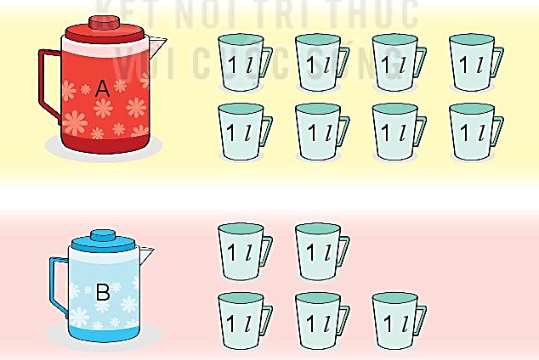
1
Số ?
Có hai bình chứa đầy nước. Bạn Mai đã rót hết nước ở bình A sang đầy các ca 1l thì được 8 ca, rót hết nước ở bình B sang đầy các ca 1l thì được 5 ca.
a) Bình A chứa được l nước.
Bình B chứa được l nước.
b) Cả hai bình chứa được l nước
?
8
?
5
?
13

Slide 5
2
Tính
a)
b)
25 l + 8 l = 33 l
33 l – 8 l = 25 l
33 l – 25 l = 8 l
44 l + 19 l = 63 l
63 l – 44 l = 19 l
63 l – 19 l = 44 l
15 l + 8 l + 30 l
= 23 l + 30 l
= 53 l
42 l - 7 l + 16 l
= 35 l + 16 l
= 51 l

Slide 6
Thứ tư ngày 5 tháng 1 năm 2021
Toán
Vở Toán
Sách Toán: tr134
Luyện tập ( tiết 2)
Bài 2 ( tr 134 )
b) 15l + 8l + 30l 42l - 7l + 16l
23l
+ 30l
35l
+ 16l
= …… = …..
53l
51l
= …… = …..

Slide 7
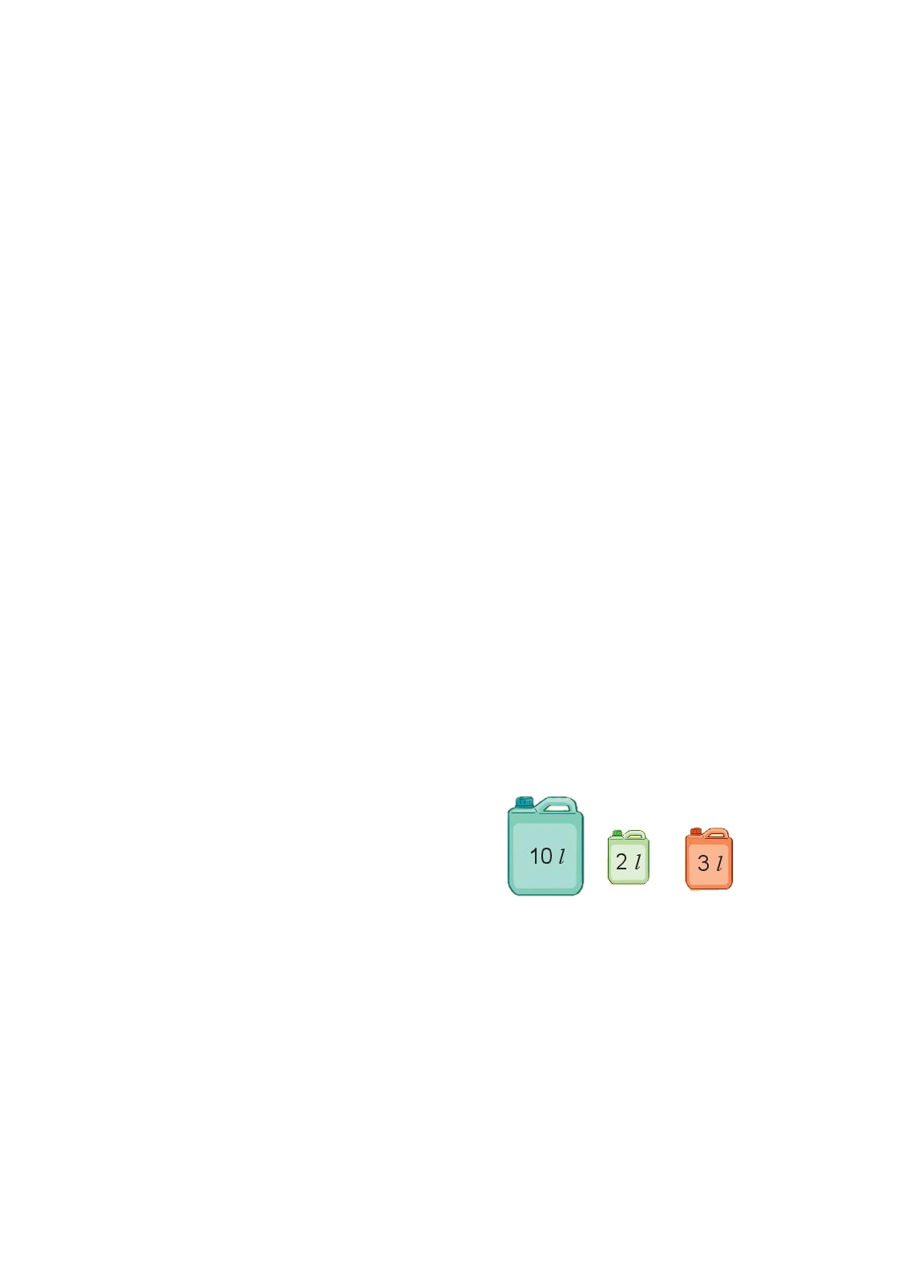

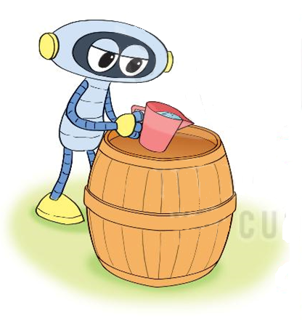
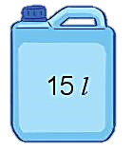
3
Chọn câu trả lời đúng:
Trong thùng có 15 lít nước. Múc hết nước từ thùng rót và đầy các can. Có thể rót vào ba can nào trong các phương án sau?
A.
B.
C.
+
+
=
18 l
+
+
=
22 l
15 l
+
+
=
15 l

Slide 8
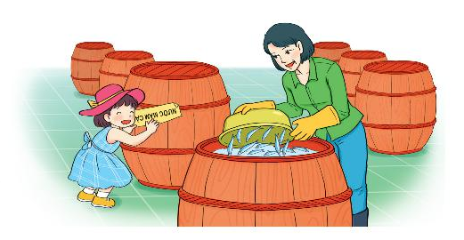
4
Giải bài toán theo tóm tắt sau:
Tóm tắt
Có: 18 thùng nước mắm
Thêm: 4 thùng nước mắm
Có tất cả: … thùng nước mắm?

Slide 9
Bài 4 :
Bài giải
Có tất cả số thùng nước mắm là:
18 + 4 = 22 ( thùng)
Đáp số: 22 thùng nước mắm.

Slide 10



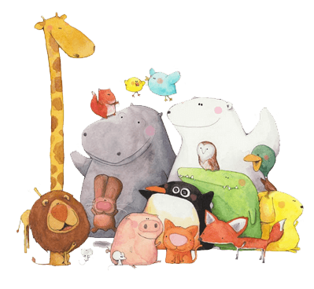

Tạm biệt và hẹn gặp lại các con vào những tiết học sau!

